Slide 1

เตรียมพร้อมก่อนใช้งาน React

Slide 2

“Node.js” ก็คือ JavaScript ที่ทำหน้าที่อยู่ฝั่ง Backend ทำตัวเป็น Web Server
Setup Node.js
https://github.com/thanasinb/pad_printing_dashboard_2/blob/main/Manual/4_setup_nodejs.md

Slide 3
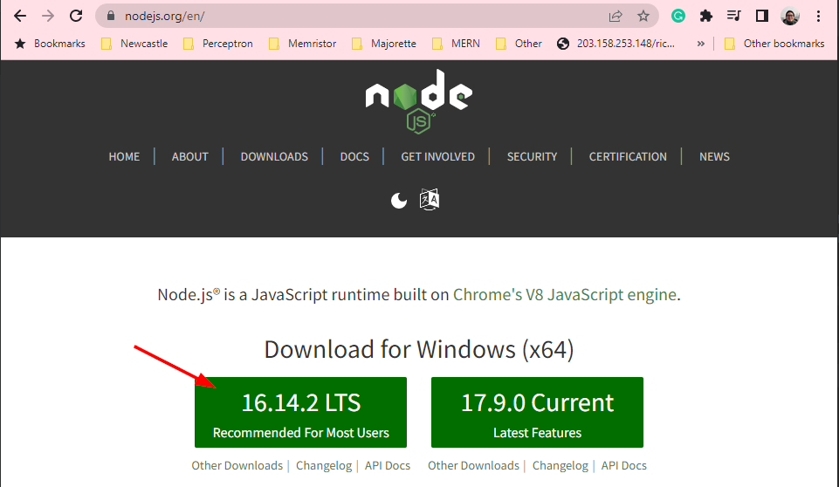
Setup Node.js

Slide 4
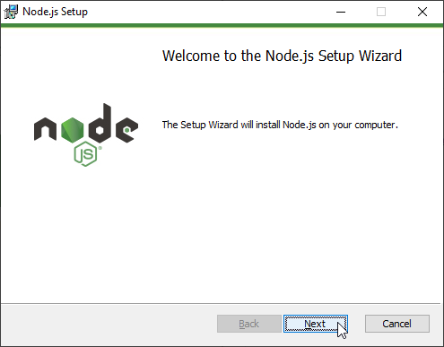
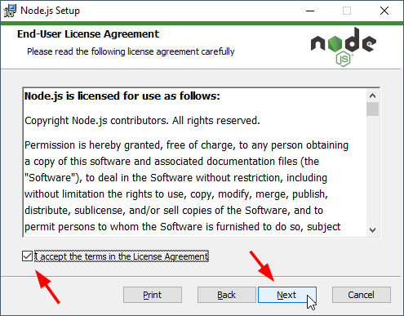

Slide 5
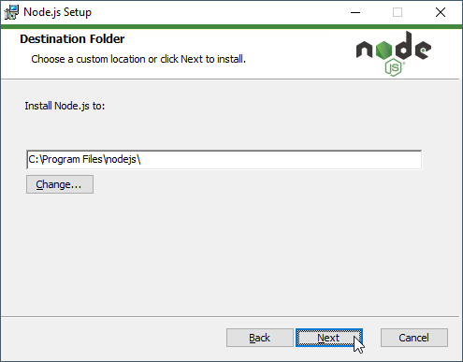
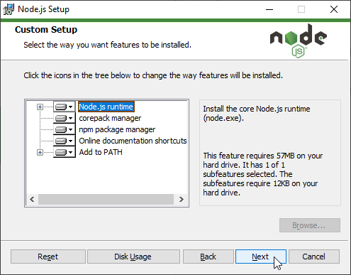

Slide 6
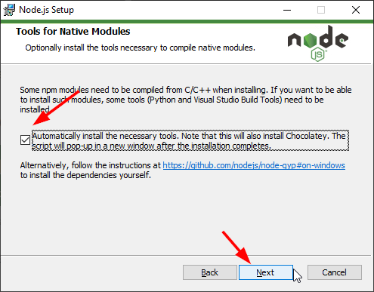
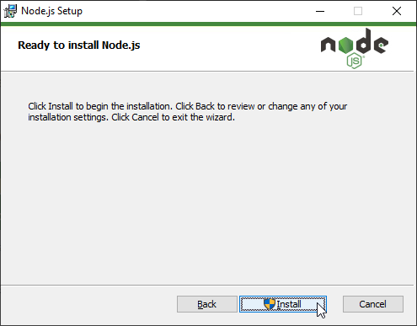

Slide 7
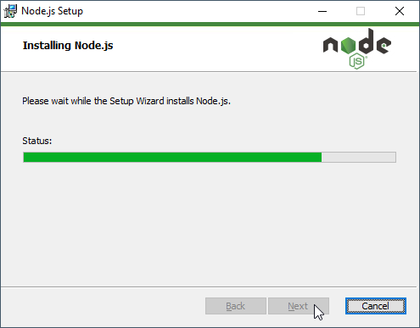
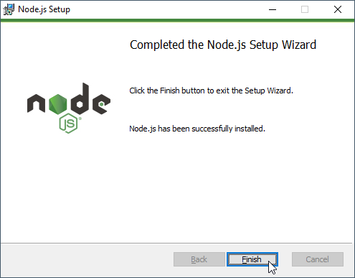

Slide 8
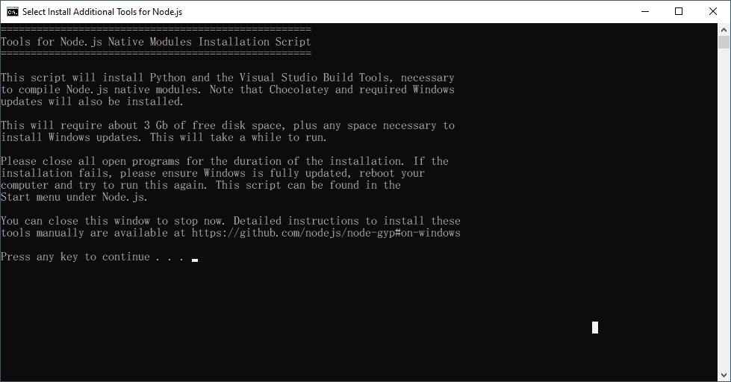

Slide 9
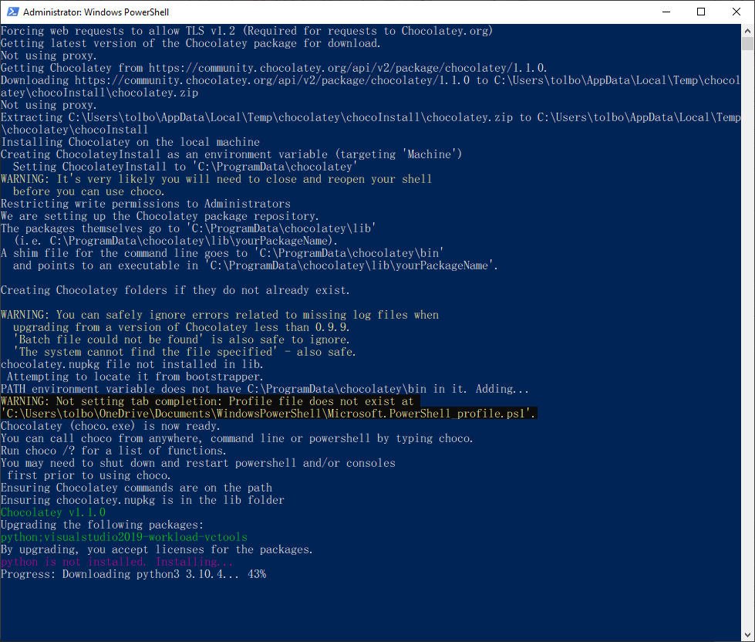

Slide 10
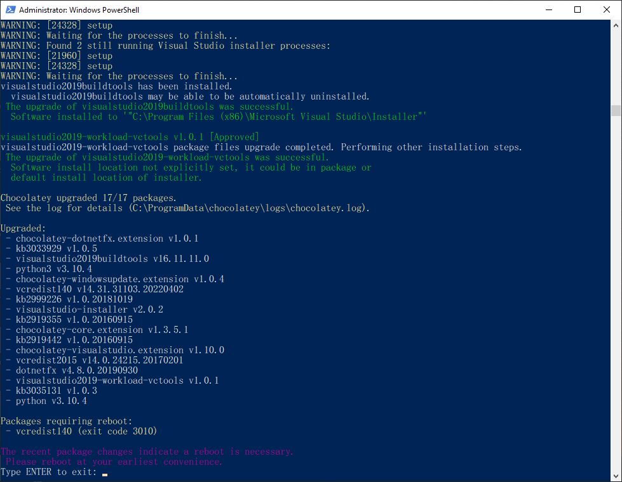

Slide 11

“Visual Studio” เป็นโปรแกรมที่เป็นเครื่องมือในการพัฒนาหรือสร้างโปรแกรม เป็น IDE ตัวนึงที่รองรับ Project ที่สร้างด้วยหลายๆภาษา เช่น C, C++ , C#, Python โดยมีส่วนเสริมหรือ Extension ที่สามารถดาวน์โหลดเพิ่มเติมภายหลังได้
Setup Visual Studio
https://visualstudio.microsoft.com/downloads/

Slide 12
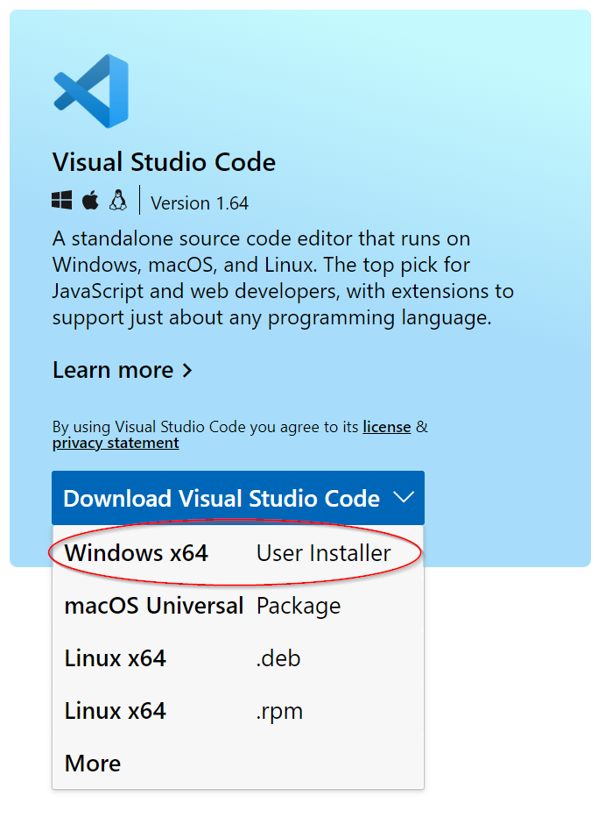
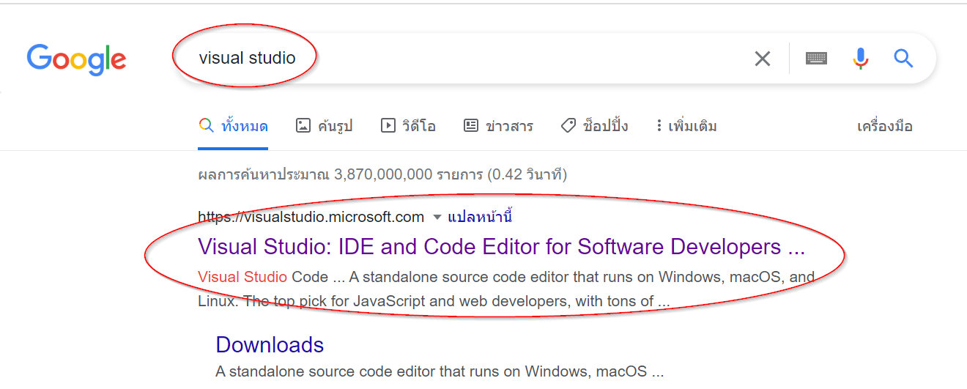
Setup Visual Studio code

Slide 13
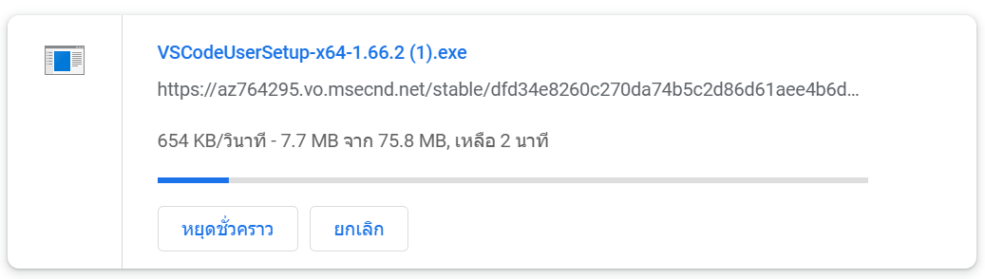
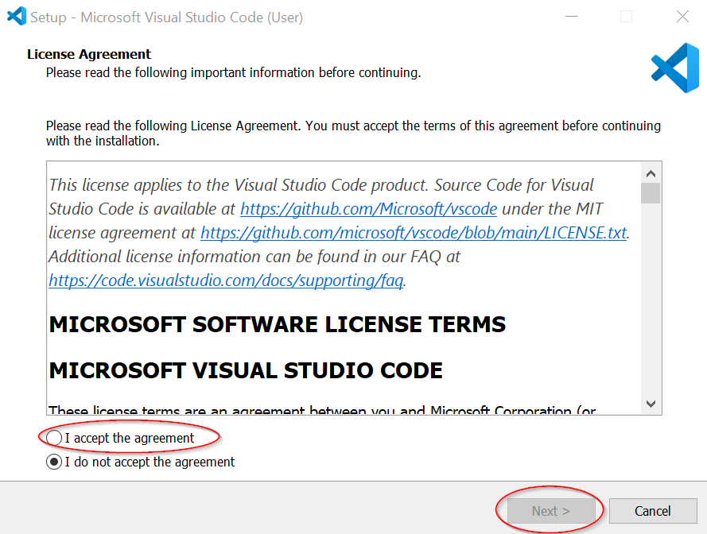

Slide 14
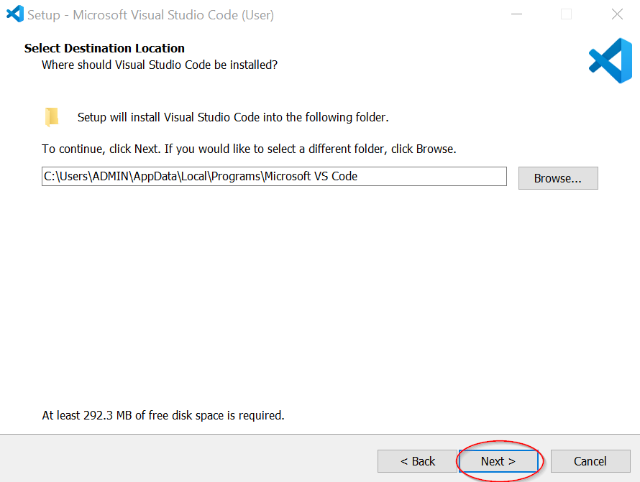
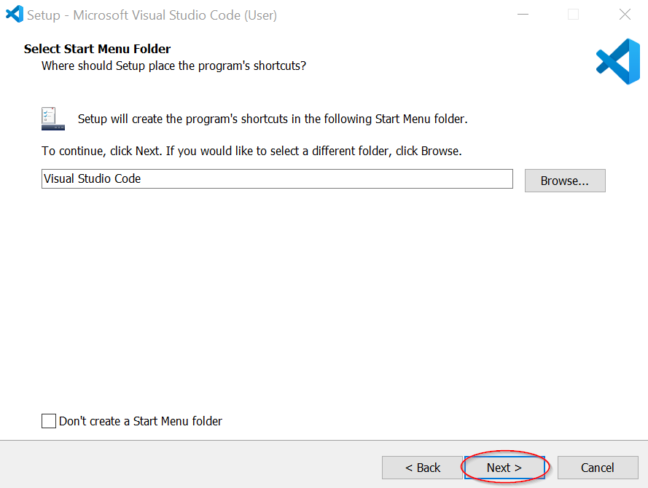

Slide 15
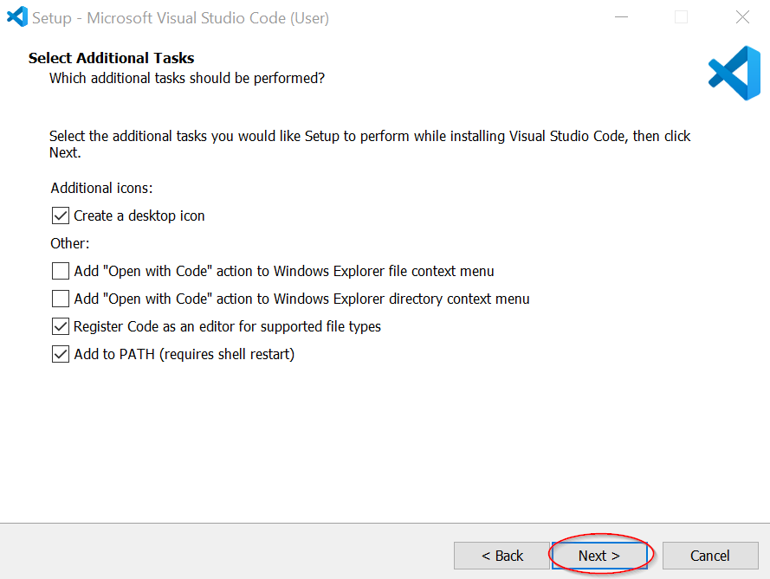
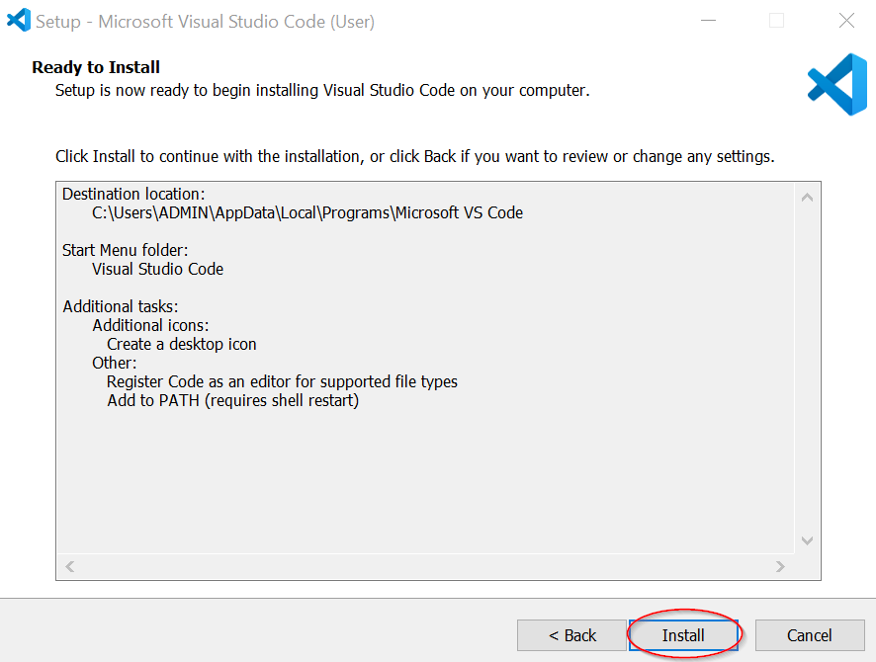

Slide 16
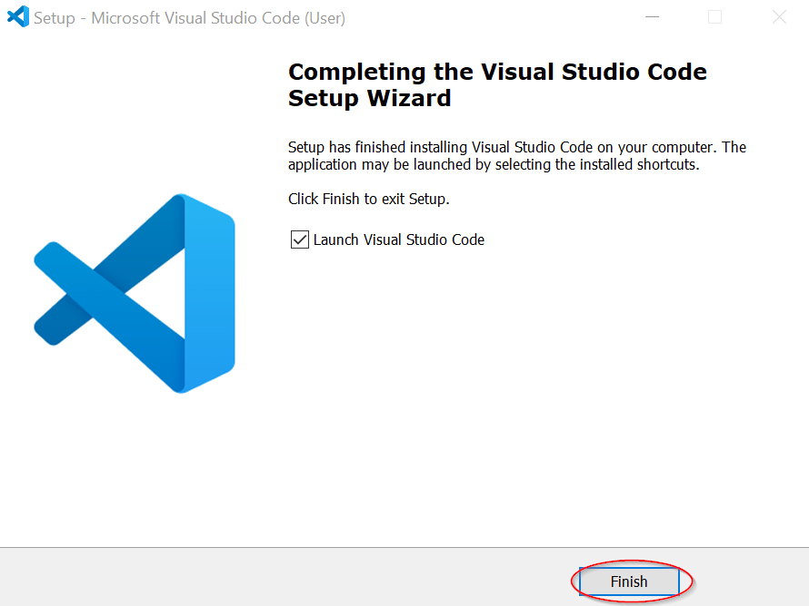

Slide 17
การติดตั้ง React
การติดตั้ง React นั้น เราจะสร้างผ่าน Command line โดยใช้คำสั่งต่อไปนี้
npm install --save react react-dom

